Slide 1
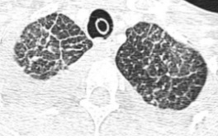
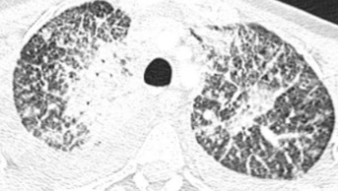
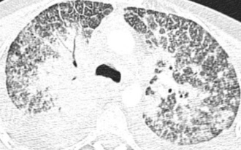
DIAGNOSTICO TARDÍO DE ADENOCARCINOMA PULMONAR EN PACIENTE JOVEN
P 123
Pérez Andrea, Torancio Cecilia, Ariztimuño Virginia, Godoy Javier.
INTRODUCCION
El cáncer de pulmón es poco frecuente en menores de 40 años. En pacientes jóvenes, el adenocarcinoma es más frecuente en mujeres. El 40 – 50 % se asocia al tabaquismo y están involucrados factores genéticos en el comienzo de la enfermedad.
PRESENTACION DEL CASO
Femenina de 26 años, tabaquista desde los 14, internaciones por neumonías en el último año, que ingresa de sala con diagnóstico de neumonía grave de la comunidad sin rescate bacteriológico, con mala evolución requiriendo conexión a ventilación mecánica invasiva.
TC tórax: patrón alveolar con consolidación a predominio derecho, intersticio bilateral .Derrame pleural bilateral.
Toracocentesis: exudado no complicado, cultivo negativo.
Perfil reumatológico (FAN 1/320). Ante la mala evolución y ausencia de rescate bacteriológico se decide pulsar con corticoides. Mejora parcial de la función respiratoria, refiere diplopía.
TC Tórax agrega adenopatías axilares bilaterales y lesiones óseas en columna vertebral, esternón y costillas.
BAL sospecha malignidad. Biopsia endobronquial negativa.
Fondo de ojo: neuritis óptica.
TC Encéfalo y LCR normal.
CA-125: 57.4 U/ml
Evaluación ginecológica y ecografía transvaginal sin particularidades.
Biopsia pulmonar y pleural: infiltración por adenocarcinoma.
Fallece luego de tres meses de internación.
DISCUSION
La neuritis óptica como síndrome paraneoplasico es rara, se encuentra con mayor frecuencia en tumores de células pequeñas.
CONCLUSION
Al ser una patología poco frecuente en pacientes jóvenes, la interpretación errónea de la sintomatología y de los estudios lleva a una demora en el diagnóstico y tratamiento siendo avanzados los estadios al momento del diagnóstico.

